Slide 1

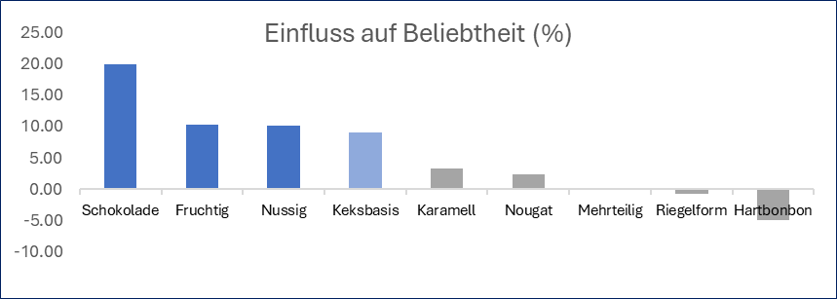


Erweiterung des Süßwarensortiments
Ziel
Feststellung der Charakteristika, die die Popularität von Süßwaren beeinflussen, um eine fundierte Entscheidung über die Einführung einer neuen Eigenmarken-Süßigkeit zu treffen.
Methodik
Das Beliebtheitsranking von 85 Süßigkeiten wird als Datensatz benutzt (erstellt von FiveThirtyEight).
Die Wirkung einzelner Charakteristika wird mithilfe eines statistischen Modells (Lineare Regression¹) bewertet.
Der Fokus liegt auf Charakteristika wie Fruchtigkeit, Keksbasis, Schokolade, etc.
Ergebnisse
Empfehlung
Primäre Empfehlung
Alternative Empfehlung
Schokoladenbasierte Süßigkeit mit Keksbasis, Idealerweise mit Nussanteil (+39% Beliebtheit)
Fruchtgummibasierte Variante (+10% Beliebtheit)
1 Weil es wichtig ist, die Wechselwirkungen zwischen den Charakteristika zu kontrollieren, ist die lineare Regression die zuverlässigere Methode für die Entscheidungsfindung.

